Slide 1
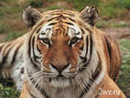
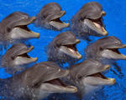
«КЛАСС МЛЕКОПИТАЮЩИЕ»

Slide 2
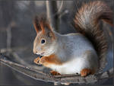
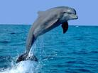
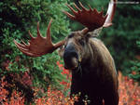
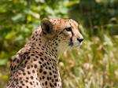
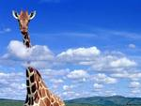
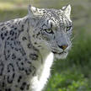
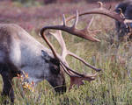
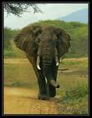
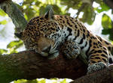
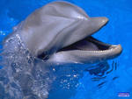
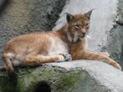

Slide 3
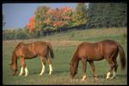
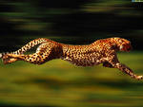
Категории первого раунда
Пословицы и поговорки
Копытные
Самый, самый, самый…
Двойная жизнь животных
Сюрприз

Slide 4
Первый раунд
Пословицы и поговорки | 10 | 20 | 30 | 40 | 50
Копытные | 10 | 20 | 30 | 40 | 50
Самый, самый, самый… | 10 | 20 | 30 | 40 | 50
Двойная жизнь животных | 10 | 20 | 30 | 40 | 50
Сюрприз | 10 | 20 | 30 | 40 | 50

Slide 5
Категория «Пословицы и поговорки»
10. Кого ноги кормят?

Slide 6
Категория «Пословицы и поговорки»
20. Кого не пускают в посудную лавку?

Slide 7
Категория «Пословицы и поговорки»
30. Какое животное пробегает между поссорившимися людьми?

Slide 8
Категория «Пословицы и поговорки»
40. Как называют совершенно бесполезную работу?

Slide 9
Категория «Пословицы и поговорки»
50. «Аукцион».
Назовите самого известного погонщика телят.

Slide 10
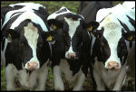
Категория «Копытные»
10. В какой стране коров не только нельзя кушать, но и просто обижать? Они там священные животные.

Slide 11
Категория «Копытные»
20. Какое единственное достоинство видели люди в лошади четыреста веков назад?

Slide 12
Категория «Копытные»
30. «Аукцион».
В Древнем Риме это африканское животное называли «гиппотигр», или лошадь-тигр. О ком речь?

Slide 13
Категория «Копытные»
40. Каких домашних животных, погубивших растительность во многих странах Средиземноморья, по праву называют «рогатой саранчой»?

Slide 14
Категория «Копытные»
50. В 1827 г. в Париже возникла мода на длинную обнаженную шею после того, как королю подарили необычное животное. Какое?

Slide 15
Категория «Самый…»
10. Назовите самое крупное животное, обитающее в наши дни на Земле.

Slide 16
Категория «Самый…»
20. «Кот в мешке».
Категория «Кто раньше?» -
30 баллов
Кто раньше появляется весной – летучие мыши или летающие насекомые?

Slide 17
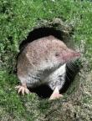
Категория «Самый…»
30. Какое млекопитающее является самым маленьким?

Slide 18
Категория «Самый…»
40. Какой хищный зверь на Земле самый крупный?

Slide 19
Категория «Самый…»
50. Назовите самого быстрого бегуна на нашей планете.

Slide 20
Категория «Двойная жизнь животных»
10. Как называют специальную сумку с лямками для переноса младенцев?

Slide 21
Категория «Двойная жизнь животных»
20. Как называют любителя зимнего плавания?

Slide 22
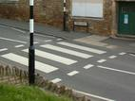
Категория «Двойная жизнь животных»
30. Как по-другому называют
пешеходный переход?

Slide 23
Категория «Двойная жизнь животных»
40. Как называют приспособления для лазания по столбам, надевающиеся на ноги электромонтера?

Slide 24
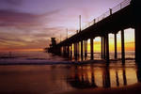
Категория «Двойная жизнь животных»
50. «Аукцион».
Как называют промежуточную опору моста?

Slide 25
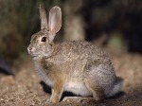
Категория «Сюрприз»
10. Под каким деревом сидит заяц во время дождя?

Slide 26
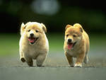
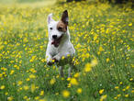
Категория «Сюрприз»
20. По чему собака бегает?

Slide 27
Категория «Сюрприз»
30. Когда лисе исполнится 5 лет, что будет дальше?

Slide 28
Категория «Сюрприз»
40. «Кот в мешке».
Категория «Одно имя на двоих» - 60 баллов.
Так называется не только начальный отдел желудка коровы, но и след от листа на побеге растения.

Slide 29
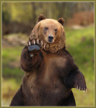
Категория «Сюрприз»
50. Что есть у медведей и нет больше ни у каких животных?

Slide 30
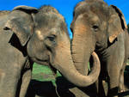
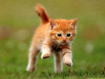
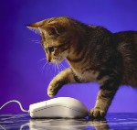
Категории второго раунда
Хвосты
Хоботные
Кошки и мышки
Хищники
Сказки

Slide 31
Второй раунд
Хвосты | 20 | 40 | 60 | 80 | 100
Хоботные | 20 | 40 | 60 | 80 | 100
Кошки и мышки | 20 | 40 | 60 | 80 | 100
Хищники | 20 | 40 | 60 | 80 | 100
Сказки | 20 | 40 | 60 | 80 | 100

Slide 32
Категория «Хвосты»
20. Хвост этот, пожалуй, самый пушистый и красивый среди всех хвостов хищных зверей.

Slide 33
Категория «Хвосты»
40. Хвост этот похож на хлыст, им удобно отгонять кусачих насекомых.

Slide 34
Категория «Хвосты»
60. «Аукцион».
Своему хозяину – довольно крупному животному и отличному прыгуну – хвост служит не только для поддержания равновесия в прыжке, но и как опора при стоянии.

Slide 35
Категория «Хвосты»
80. «Кот в мешке». Категория «Кое-что о рекламе» - 50 баллов.
Какое художественное произведение о кошках может служить рекламой страхования жилища?

Slide 36
Категория «Хвосты»
100. Этот хвост дал название женской прическе. И сам хвост расчесывают, подстригают, завивают и заплетают в косы .

Slide 37
Категория «Хоботные»
20. Что представляет собой хобот слона?

Slide 38
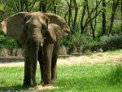
Категория «Хоботные»
40. Какая часть тела слона играет роль автомобильного радиатора?

Slide 39
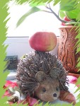
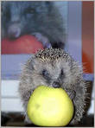
Категория «Хоботные»
60. «Кот в мешке».
Категория «Зачем яблоки?» -
40 баллов.
Еж питается насекомыми,
червями, но иногда можно видеть, как он несет на иголках яблоки, которые никогда
не ест. Для чего он
это делает?

Slide 40
Категория «Хоботные»
80. Умеют ли слоны плавать?

Slide 41
Категория «Хоботные»
100. Известно, что слоны наряду с водными ваннами устраивают себе пылевые и грязевые ванны. Для чего они это делают?

Slide 42
Категория «Кошки и мышки»
20. Какой котик никогда не мурлыкает?

Slide 43
Категория «Кошки и мышки»
40. Каких мышек не едят кошки?

Slide 44
Категория «Кошки и мышки»
60. Какому сказочному персонажу в конце 2003 г. был открыт памятник в городе Воронеже на улице Лизюкова?

Slide 45
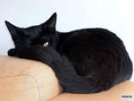
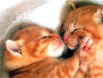
Категория «Кошки и мышки»
80. «Аукцион».
Как изменится погода, если кошка сворачивается во сне клубочком?

Slide 46
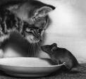
Категория «Кошки и мышки»
100. Поймав мышку, кошка часто играет с ней, прежде чем убить и съесть. Зачем?

Slide 47
Категория «Хищники»
20. Это животное с трудом поддается дрессировке. Даже Дуров отказался его дрессировать, одному Куклачеву удалось добиться успеха. Что это за животное?

Slide 48
Категория «Хищники»
40. Вопреки общему заблуждению лисице редко удается догнать его и полакомиться, разве что на детеныша случайно нападет. О каком «живом лакомстве» идет речь?

Slide 49
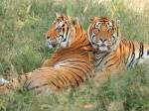
Категория «Хищники»
60. Почему все дикие и домашние кошки гораздо чистоплотнее собак, волков, лисиц?

Slide 50
Категория «Хищники»
80. Кого написал художник К. А. Савицкий на известной картине Шишкина «Утро в сосновом лесу»?

Slide 51
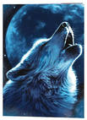
Категория «Хищники»
100. Почему волки воют на луну?

Slide 52
Категория «Сказки»
20. Какой зверь раздавил волка при штурме теремка; катал девочку Машеньку на спине в коробе?

Slide 53
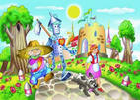
Категория «Сказки»
40. Назовите «трусливое» животное из сказки
А. Волкова
«Волшебник
Изумрудного города».

Slide 54
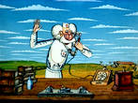
Категория «Сказки»
60. Кто жаловался Айболиту, что его укусила оса; кто не смог пообедать у журавля; кто наказал Колобка за хвастовство?

Slide 55
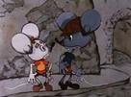
Категория «Сказки»
80. Этому бедолаге из семейства кошачьих переодевшиеся врачами враги из отряда грызунов поставили
диагноз «кошмар верхних дыхательных путей». Кто был больной?

Slide 56
Категория «Сказки»
100. Этот чудовищный зверь мог неодолимый сон напустить, мог весь люд побить, мог и сказки рассказывать. Кто он?

Slide 57
Третий раунд
Родина их – Южный Китай. Средний представитель этого вида способен взобраться по кирпичной стене, держаться на воде трое суток, своими острыми зубами прогрызет даже свинцовую трубу. Размножаются с огромной скоростью, за год от одной пары может быть до 15 тыс. потомков. Чем их только не травили: норы окуривали газами, заливали водой и керосином, выжигали огнеметами, травили ядами. Но пока в вековой войне человека с ними нет победителя. Вся беда в их «универсальности». Они всеядны. Могут съесть простыню, одежду, обувь, книги, кожу, кости, кору деревьев. Что это за неистребимое животное?

Slide 58
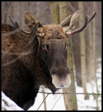
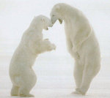
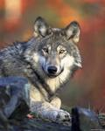
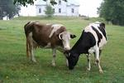
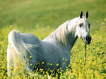
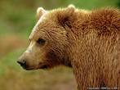
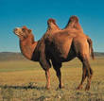

Slide 59
Спасибо!
До новых встреч!

